Slide 1
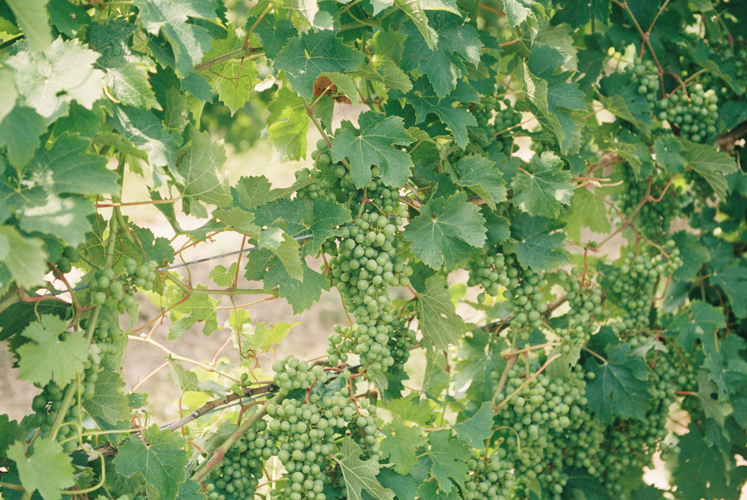
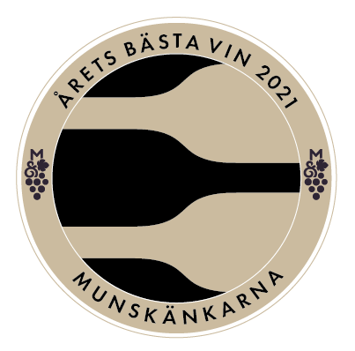
[Sektion], [Datum]
Årets Bästa vin: vitt
Photo by Andrew Taylor from Pexels

Slide 2
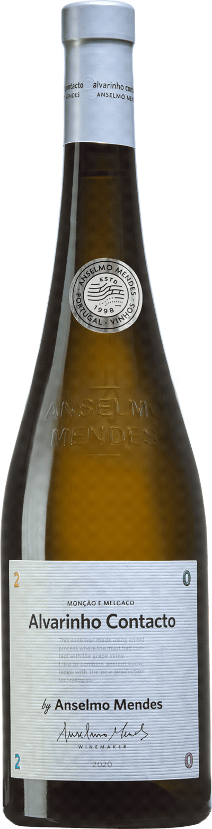
Alvarinho contacto
Vinfakta
Producent: Anselmo Mendes
Årgång: 2020
Råvaror: 100 % alvarinho
Ursprung: Vinho Verde (Portugal)
Alkohol: 12,5 %
Sockerhalt: Mindre än 3 gr/l
Nr: 6707
Pris: 120 kr
Notes:
• Alvarinho är identisk med albariño, som druvan kallas i Spanien. Druvan anses ha sin hemvist i subregionen Monção e Melgaço längst i norr i regionen Vinho Verde i Portugal.
• Distriktet Vinho Verde ligger i Minho i nordvästra Portugal. Druvorna till detta vin kommer från subregionen Monção e Melgaço som ligger i norra delen av Minho, vid gränsen till Spanien.
• Vinmakaren Anselmo Mendes startade sin vinproduktion i Monção e Melgaço 1998.
• Jäsningen sker på rostfria ståltankar.
Karta: https://shop.winefolly.com/collections/regional-wine-maps/products/portugal-wine-regions-map-poster
Doft: Fruktig, nyanserad doft med inslag av päron, nektarin, färska örter, ananas och lime.
Smak: Nyanserad, fruktig, mycket frisk smak med inslag av päron, nektarin, färska örter, ananas och lime.

Slide 3
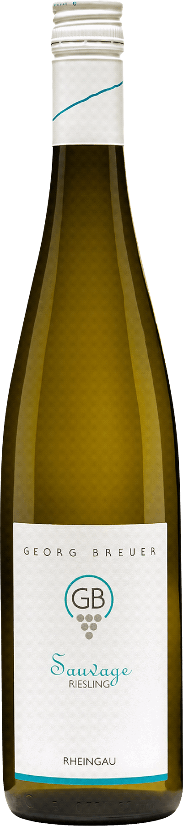
Georg breuer Riesling sauvage
Vinfakta
Producent: Georg Breuer
Årgång: 2020
Råvaror: 100 % riesling
Ursprung: Rheingau (Tyskland)
Alkohol: 12 %
Sockerhalt: 4 gr/l
Nr: 5899
Pris: 120 kr
Notes:
• Rheingau ligger vid floden Rhen, strax väster om Frankfurt.
• Georg Breuer grundades 1880 och familjen Breuer köpte det i början av 1900-talet. Idag driver Theresa Breuer egendomen.
• Företagets egendomar omfattar 33 hektar och vingårdarna är till största delen planterade med riesling.
• Jäsningen sker på rostfria ståltankar.
Karta: https://shop.winefolly.com/collections/regional-wine-maps/products/germany-wine-regions-map-poster
Doft: Fruktig doft med inslag av päron, gula plommon, äpplen, mineral, färska örter och lime.
Smak: Fruktig, mycket frisk smak med inslag av gröna äpplen, päron, färska örter, mineral, ananas och limeskal.

Slide 4
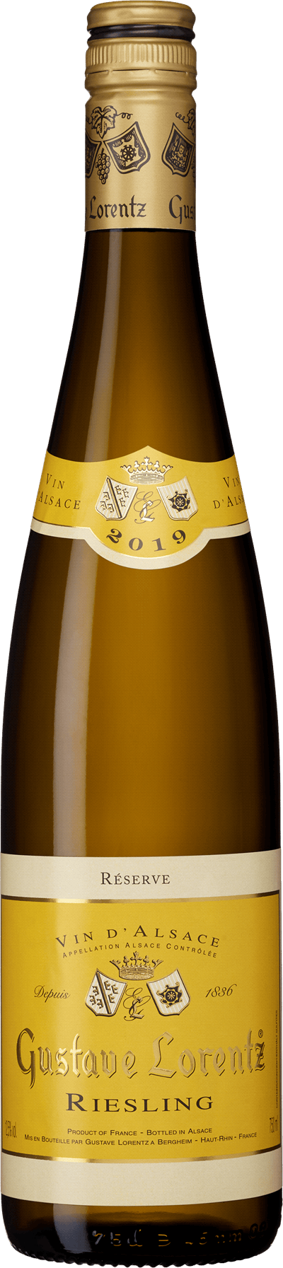
Gustave lorentz Riesling réserve
Vinfakta
Producent: Gustave Lorentz
Årgång: 2020
Råvaror: 100 % riesling
Ursprung: Alsace (Frankrike)
Alkohol: 13 %
Sockerhalt: 4 gr/l
Nr: 22257
Pris: 109 kr
Notes:
• Alsace ligger i nordöstra Frankrike, vid floden Rhen.
• Det familjeägda företaget Gustave Lorentz grundades 1836. Idag äger man 32 hektar vinodlingar, varav 13 är odlingar klassade som grand cru.
• Jordmånen är kalkhaltig lera.
Karta: https://shop.winefolly.com/collections/regional-wine-maps/products/alsace-wine-region-map-poster
Doft: Ungdomlig, druvig doft med inslag av gula päron, apelsinblommor, persika och citrus.
Smak: Druvig, mycket frisk smak med inslag av päron, vita blommor, persika, örter och citron.

Slide 5
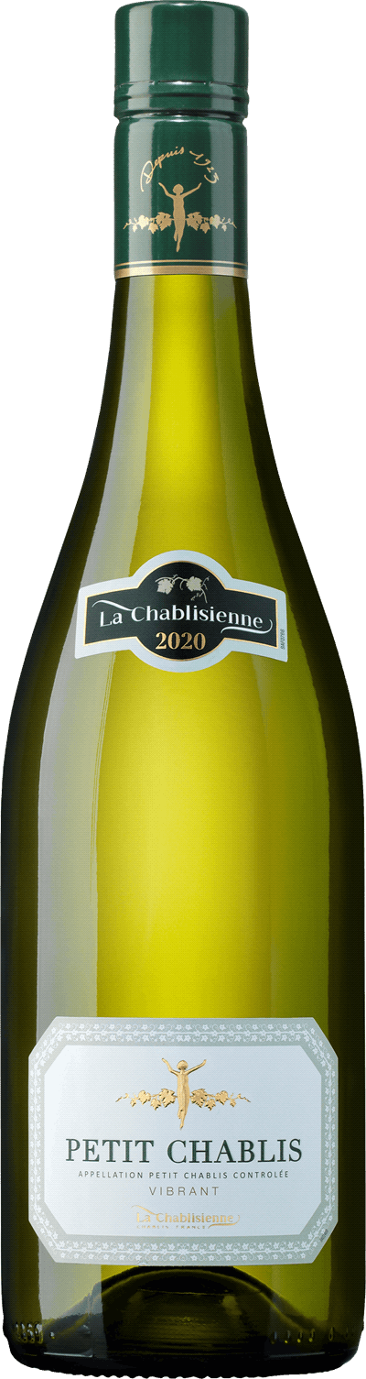
Petit chablis
Vinfakta
Producent: La Chablisienne
Årgång: 2020
Råvaror: 100 % chardonnay
Ursprung: Chablis, Petit Chablis (Frankrike)
Alkohol: 12 %
Sockerhalt: Mindre än 3 gr/l
Nr: 5585
Pris: 139 kr
Notes:
• Chablis ligger cirka 18 mil sydost om Paris.
• Petit Chablis är en av fyra appellationer i Chablis, och särskiljs genom att den speciella jordmån, 'kimmeridgelera', som präglar regionen i övrigt, sällan finns här.
• La Chablisienne är ett kooperativ som grundades 1923 och består av cirka 300 medlemmar.
• Jäsningen sker på ståltankar.
Karta: https://shop.winefolly.com/collections/regional-wine-maps/products/burgundy-wine-region-map-poster
Doft: Fruktig, nyanserad doft med inslag av gula äpplen, mineral, krusbär och citrus.
Smak: Fruktig, nyanserad, mycket frisk smak med inslag av gröna äpplen, krusbär, mineral, örter och citron.

Slide 6
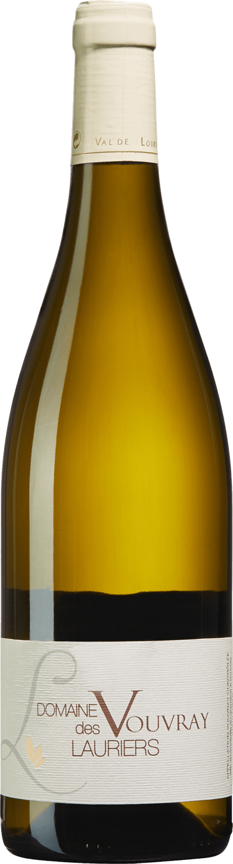
Domaine des Lauriers Vouvray
Vinfakta
Producent: Domaine des Lauriers
Årgång: 2020
Råvaror: 100 % Chenin blanc
Ursprung: Loire, Vouvray (Frankrike)
Alkohol: 13 %
Sockerhalt: 4 gr/l
Nr: 6288
Pris: 145 kr
Notes:
• Chenin blanc är den tredje mest vanliga druvsorten i odlingarna i Loire.
• Vouvray ligger vid floden Loires norra strand, precis öster om staden Tours.
• Egendomen drivs av den sjunde generationen vinmakare, Laurent Kraft.
• Druvorma kommer från i genomsnitt 50 år gamla stockar som växer på Loires lokala kalkrika jordmån "Tuffeau" som ger viner med stor lagringspotential.
Karta: https://shop.winefolly.com/collections/regional-wine-maps/products/loire-valley-wine-region-map-poster
Doft: Nyanserad, fruktig doft med inslag av gula plommon, mineral, persika, bivax och citrus.
Smak: Nyanserad, fruktig, mycket frisk smak med inslag av gula päron, mineral, persika, örter, bivax och grillad citron.

Slide 7
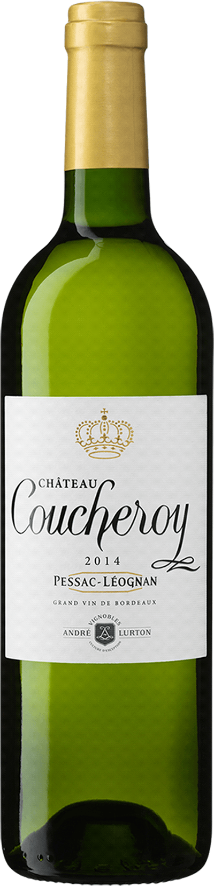
Château Coucheroy
Vinfakta
Producent: André Lurton
Årgång: 2017
Råvaror: 100 % sauvignon blanc
Ursprung: Bordeaux, Pessac-Léognan (Frankrike)
Alkohol: 12,5 %
Sockerhalt: Mindre än 3 gr/l
Nr: 4136
Pris: 149 kr
Notes:
• Pessac-Léognan utgör den norra delen av Graves, i sydvästra Bordeaux.
• Lurton grundades redan 1889.
• Château Coucheroy är ett andravin från slottet Château Rochemorin som köptes av Lurton 1973.
• Lurton äger idag följande slott i Pessac-Léogna: La Louvière, Couhins-Lurton, Rochemorin och Cruzeau. Dessutom äger man också Château Bonnet i Entre-deux-Mers, Château de Barbe Blanche i Lussac-Saint-Emilion och Château Dauzac i Margaux.
• Jordmånen är grus och lera.
• Druvorna kommer från stockar som är 10-12 år gamla.
• Delar av vinet har jäst på ekfat och resterande i temperaturkontrollerade rostfria ståltankar. Vinet har inte genomgått malolaktisk jäsning.
• 70 procent av vinet har lagrats åtta månader på franska ekfat varav 20 procent var nya och resterande fat ett till fyra år gamla. Resten av vinet lagrades på rostfria ståltankar fram till buteljering.
Karta: https://shop.winefolly.com/collections/regional-wine-maps/products/bordeaux-wine-region-map-poster
Doft: Nyanserad, fruktig doft med fatkaraktär, inslag av gröna äpplen, färska örter, smör, grillad citron, mineral och vanilj.
Smak: Nyanserad, mycket frisk smak med fatkaraktär, inslag av gröna äpplen, färska örter, smör, grillad citron, mineral och vanilj.

